Slide 1







事業者における脱炭素化の促進のための
制度のあり方について
資料１
構成
１．事業者の取組みを促進するための制度の基本的な考え方
２．新たな制度の方向性について（事務局案）
３．今後のスケジュールについて

Slide 2
１．事業者の取組みを促進するための制度の基本的な考え方
■ 基本的な考え方について
○実行計画に掲げる削減目標の達成に向けては、あらゆる主体が一体となって取り組むことが不可欠。事業者においても、脱炭素化に向けた取組みを加速させていくことが重要であり、実行計画に掲げる具体的な取組みを推進する必要がある。
＜方策１＞小売電気事業者等の電力販売量・再エネ導入量等に関する新たな計画書・報告書制度の創設・運用について
新たな制度の創設により、府域における再エネ供給(販売)の拡大を促すことで、CO2排出の少ないエネルギーの選択(府域全体での電気の排出係数の低減)の機会を拡大する。
＜方策２＞温暖化防止条例に基づく特定事業者に対する届出制度の強化に
よるCO2削減の推進
現行制度の見直しにより、特定事業者による意欲的な排出削減を促す。
＜方策３＞温暖化防止条例への「2050年までの脱炭素社会の実現」に関する基本理念等への追加
府の施策の継続性を担保し、あらゆる主体が取り組むための意識改革・行動喚起を促す。

Slide 3
１．事業者の取組みを促進するための制度の基本的な考え方
■ 基本的な考え方について
＜方策１のポイント＞
○電気の排出係数・再エネ導入量を確実に把握する仕組みが必要。
○電気の供給側(電気の小売供給)において、再エネの導入拡大を促進する取組みが必要。
＜方策２のポイント＞
○削減目標の達成に向けて、再エネの導入促進や優良事例の水平展開など、 特定事業者によるさらなる取組みを促進する仕組みが必要。
○適応など新たな観点での取組状況の把握及び取組促進が必要。
＜方策３のポイント＞
○条例の基本理念、目的や各主体の責務等、条例全体で「脱炭素社会」の実現をめざす方向性を示すことが必要。

Slide 4

２．新たな制度の方向性について
3
＜方策1＞ 小売電気事業者等の電力販売量・再エネ導入量等に
関する新たな計画書・報告書制度の創設・運用について
① 新たな計画書・報告書制度の創設について（事務局案）
〔制度の方向性（事務局案）〕
○新たな制度の対象事業者について
・最終保障供給(小売事業者が突然破たん、撤退した場合等でも、電気の供給を受けられるようにする措置)も含めて、すべての小売供給を行う事業者を把握対象とするため、小売電気事業者に加え、一般・特定送配電事業者も対象とする。
・再エネの導入を拡大する施策目的を十分に果たせるよう、府域の電力供給の大部分をカバーしつつ、新規の再エネ発電事業も対象とできるようにする。
(エネルギー供給構造高度化法の報告対象事業者に加えて、地域新電力など中小規模で地域に根差した事業者も対象とする。)
＜参考情報＞
◇電気事業法に基づく事業者の区分
(1) 小売電気事業者 ・・・小売供給(一般の需要に応じ電気を供給すること)を行う事業者
(2) 一般送配電事業者・・・自らが維持し、及び運用する送電用及び配電用の電気工作物によりその供給区域において託送供給及び発電量調整供給を行う事業者
(3) 特定送配電事業者・・・自らが維持し、及び運用する送電用及び配電用の電気工作物により特定の供給地点において小売供給等の用に供するための電気に係る託送供給を行う事業者

Slide 5
２．新たな制度の方向性について
4
＜方策1＞ 小売電気事業者等の電力販売量・再エネ導入量等に
関する新たな計画書・報告書制度の創設・運用について
① 新たな計画書・報告書制度の創設について（事務局案）
＜参考情報＞
◇エネルギー供給構造高度化法(高度化法)の規定について
・「非化石エネルギー源の利用に関する電気事業者の判断基準」に基づき、年間販売電力量が5億kWh以上の小売電気事業者に、高効率な電源の調達(非化石電源44%以上)を求める。
◇他府県及び高度化法による対象事業者の比較について(大阪府調べ)
※各自治体への聞き取りによるものであり、公表値ではない。
◇大阪府任意アンケート調査での対象事業者の把握方法
・前年度に照会を実施した小売電気事業者
＋みなし小売電気事業者以外の小売電気事業者で、全国シェア0.5％以上の事業者
＋本社が府内にあるみなし小売電気事業者以外の小売電気事業者で、全国シェア0.1％以上の事業者
区分 | 東京都 | 京都府 | 横浜市 | 大阪府 (アンケート) | 高度化法 | 大阪府(高度化法の要件とした場合)
事業者数 | 239 | 86 | 175 | 72 | 61 | 43
裾切要件 | なし | なし | なし | なし | 年間販売電力量5億kWh以上 | 高度化法と同じ設定とした場合
把握状況等 | ほぼ全てと推定※ | 調査中 | 90%以上と推定※ | 90%以上と推定 | カバー率は98％ | 未提出もあり不明(90%以上)

Slide 6
２．新たな制度の方向性について
5
＜方策1＞ 小売電気事業者等の電力販売量・再エネ導入量等に
関する新たな計画書・報告書制度の創設・運用について
① 新たな計画書・報告書制度の創設について（事務局案）
〔制度の方向性（事務局案）〕
○報告を求める内容について
・府域内のメニュー別販売電力量・排出係数(下記＜参考情報＞参照)
(産業・業務・家庭部門別の販売電力量を把握したいところであるが、国や他自治体においてもそれらが把握できる報告はなく、事業者からも集計自体ができないと聞いている。
また、メニュー別販売電力量は、国への報告内容にあり、過度な負担ではないと想定。)
・販売電力量(小売供給量)に占める再エネの割合
①非化石証書の使用量(FIT非化石証書、非FIT非化石証書(再エネ指定あり))
②電源構成に係る再エネ電気の電力量(非FIT再エネ電気、FIT再エネ電気)
・事業者による2030年の再エネ導入目標及びそれに向けた対策計画
＜参考情報＞
◇メニュー別販売電力量・排出係数について
・国や東京都では、メニューA、B、C・・・(小売電気事業者が販売時に用いている固有プランの名称ではない。)のそれぞれの排出係数の報告を求めている。
◇基礎自治体レベルでの販売電力量データの収集・提供について
・都道府県条例での規定は難しいが、任意での収集・提供ができないか、事業者との協議が必要。

Slide 7
２．新たな制度の方向性について
6
＜方策1＞ 小売電気事業者等の電力販売量・再エネ導入量等に
関する新たな計画書・報告書制度の創設・運用について
② 再エネの供給拡大の促進のための仕組みについて（事務局案）
〔制度の方向性（事務局案）〕
○再エネ導入拡大を促進するための制度の運用について
・小売電気事業者等の計画書・報告書の内容を公表(RE100対応も含む。)
・実績報告において再エネの供給拡大が顕著であった事業者への評価
(計画書・報告書制度と連動した評価については他自治体での事例なし)
○小売電気事業者と連携した普及啓発等への展開
・事業者との連携強化による需要家の再エネ切り替えに向けた普及啓発の推進
＜参考情報＞
◇他自治体における計画書・報告書等の内容の公表について
国・・・【発受電月報】契約区分(特別高圧など)ごとの電力需要実績を公表
【電気事業者別排出係数】(メニュー別)販売電力量は非公表。(メニュー別)排出係数を公表
東京都・・・(メニュー別)販売電力量は非公表。温室効果ガス排出量、(メニュー別)排出係数を公表
京都府・・・温室効果ガス排出量、再エネ小売供給量・導入率を公表
横浜市・・・調達電力量を公表。温室効果ガス排出量、(メニュー別)排出係数、RE100対応を公表
◇大阪府における小売電気事業者と連携した取組み
再エネ電力調達マッチング事業(需要家と産地証明された再エネ100％電力をマッチング) ほか

Slide 8
２．新たな制度の方向性について
7
＜方策1＞ 小売電気事業者等の電力販売量・再エネ導入量等に
関する新たな計画書・報告書制度の創設・運用について
② 再エネの供給拡大の促進のための仕組みについて（事務局案）
＜参考情報＞
◇小売電気事業者へのヒアリングについて（実施中）［５社程度の予定］
＜ヒアリングの内容＞
□ 大阪府のような任意のアンケート調査では協力が難しいかどうか
□ 下記情報の把握及び公表の可否について
①非化石証書等の使用量（FIT非化石証書／非FIT非化石証書(再エネ指定あり)／グリーン電力証書／再エネ電力由来J-クレジット）
②電源構成に係る再エネ電気の電力量（非FIT再エネ電気／FIT再エネ電気）
③メニュー別の販売電力量とそのうちの非化石証書等の使用量の割合及び電源構成に係る再エネ電気の割合
□ 計画書・報告書制度を提出・公表することのメリット・デメリットについて
□ 行政が推進すべき施策について
・ 再エネ供給拡大の度合いに応じて、評価・顕彰を行うこと
・ 需要側に再エネメニューへの切替えを促すための周知・啓発
・ 再エネに関する知識向上や制度説明などを通じた企業人材の育成
・ 太陽光発電設備等の設置場所における地域理解向上のための支援
・ 再エネ導入拡大に対する金融機関の理解向上及び支援・協力の充実 ほか

Slide 9
２．新たな制度の方向性について
8
＜方策２＞温暖化防止条例に基づく特定事業者に対する届出制度の強化によるCO2削減の推進
① 計画期間及び削減率(目標)の見直しについて
〔制度の方向性（事務局案）〕
○これまで大阪府では、事業者の自主的取組を促進する制度運用を行ってきており、本改正においても、東京都のキャップ＆トレード制度のような強い規制に転換するのではなく、より一層の自主的取組を促す制度として充実を図る。
○計画期間及び削減率(目標)の目安について
案１ 計画期間は２～５年間から任意に選択。削減率は計画期間の年数×1.5%。
⇒事業者によっては３年間が短いという意見があるものの、長くなれば削減率が上がる傾向も見られない。事業者の状況に応じて柔軟に設定してもらう。
案２ 計画期間は現行通り３年間、削減率は５％とし、目標を達成した場合、翌期間は５年間、削減率７％を目安とすることができる。
⇒目標達成により計画期間を延ばせるものの、初期には選択できない。
案３ 2013年度を基準年度、2030年度を計画目標とし、2023(運用開始)から８年間の削減率は、12％を目安とする。
⇒実行計画の目標と整合が取りやすいが、これまでの削減努力に差があり不公平感を与える可能性もある。
※部門別又は業種分類別に設定することも考えられる。

Slide 10
２．新たな制度の方向性について
9
＜方策２＞温暖化防止条例に基づく特定事業者に対する届出制度の強化によるCO2削減の推進
① 削減率(目標)の見直しについて
＜参考情報＞
◇基準年度の設定に係るコロナ禍への配慮について
・案１、２では、基準年度は、現行の運用と同様に「計画初年度の前年度」を想定しており、本制度の運用が2023年度を開始する場合、2022年度となる。
・案３では、基準年度は2013年度となり、コロナ禍の影響はない。
・現行の運用においても、2020年度の基準年度の設定には配慮している。
◇実行計画における削減目標の算定時における削減量(2030対策なし将来からの削減量)
・削減目標40％算定時の削減量の合計：2,369万ｔ-CO2
・そのうち、特定事業者による対策として見込んだ削減量：約770万ｔ-CO2（約1/3）
(温室効果ガスの総排出量に占める特定事業者分についても、約1/3)
・特定事業者分として見込んだ削減量のおおまかな内訳は下表のとおり
項目 | 削減量(見込み)(ｔ-CO2)
削減率３年で4.5％とした場合の削減分 (排出係数の低減による削減分を除く。) | 約450万
評価制度の充実など、自主的取組のさらなる促進 | 約170万
排出係数の低減による削減分 | 約150万

Slide 11
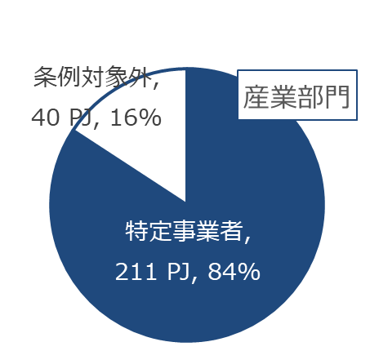
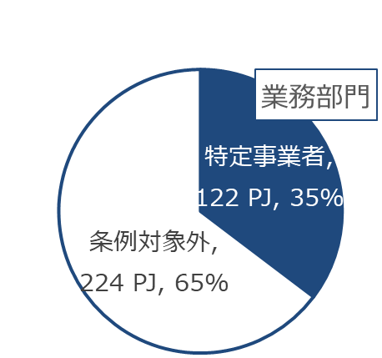
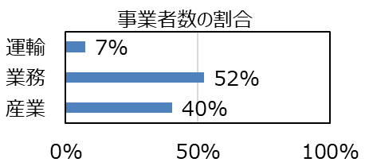
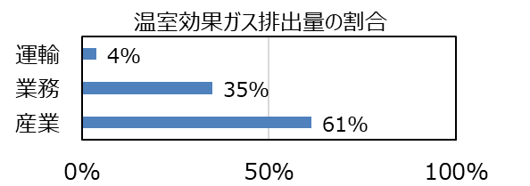
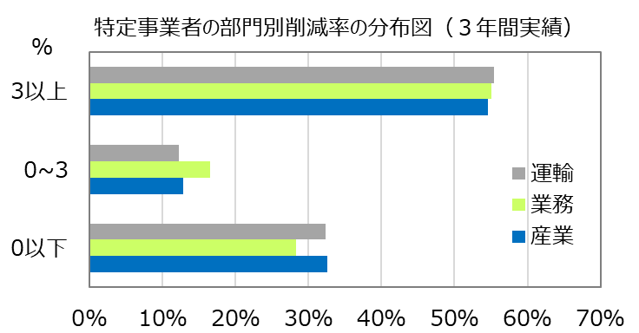
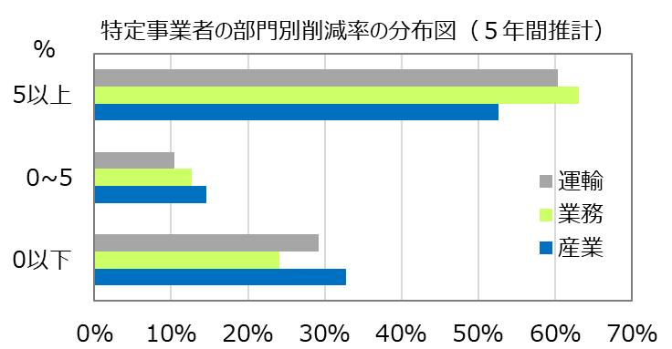
２．新たな制度の方向性について
10
＜方策２＞温暖化防止条例に基づく特定事業者に対する届出制度の強化によるCO2削減の推進
① 削減率(目標)の見直しについて
＜2019年度実績＞
・特定事業者数：808者
・特定事業者による温室効果ガス排出量：約1,893万t
＜参考情報＞
◇特定事業者に関する基本データ(2019年度実績報告結果)
◇特定事業者の部門別削減率(３年間実績・５年間推計)
◇部門別に削減目標を設定している事例
京都府・・・計画期間３年間における年平均増減率 業務：６％、産業：４％、運輸：２％
排出量に占める特定事業者の割合(2018)

Slide 12
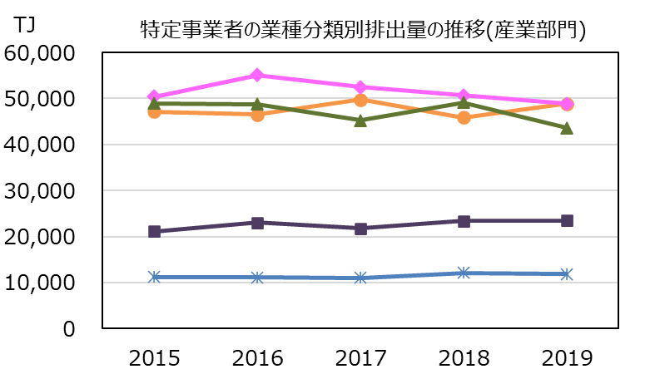
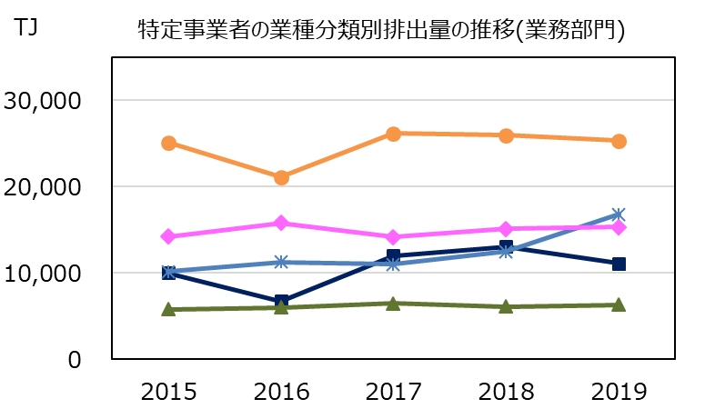
２．新たな制度の方向性について
11
＜方策２＞温暖化防止条例に基づく特定事業者に対する届出制度の強化によるCO2削減の推進
① 削減率(目標)の見直しについて
＜参考情報＞
◇特定事業者における業種分類別のエネルギー消費量の推移
◆プラスチック･ゴム･
皮革製品製造業
●化学工業
▲鉄鋼･非鉄･金属
製品製造業
■機械製造業
＊食品飲料製造業
＜産業部門＞
・プラスチック類製造業、化学工業、金属製品製造業の割合が大きい。
・全体的に概ね横ばいの傾向
●卸売業･小売業
＊道路貨物運送業･倉庫業
◆不動産業･物品賃貸業
■情報通信業
▲宿泊業･飲食サービス業
＜業務部門＞
・卸売・小売業の割合が大きい。
・道路貨物運送業･倉庫業、情報通信業など一部増加傾向

Slide 13
２．新たな制度の方向性について
12
＜方策２＞温暖化防止条例に基づく特定事業者に対する届出制度の強化によるCO2削減の推進
① 削減率(目標)の見直しについて
＜参考情報＞
◇近隣他府県における制度の概要 【参考資料４】
◇特定事業者からのヒアリング結果（堺・泉北臨海企業連絡会８社）
・計画期間は３年よりも長い方が設備更新等の計画がたてやすい。バンキング制度の採用を希望。
・エネルギー消費量の抑制については、過去から取り組んできており、これ以上となるとかなり厳しい。
・太陽光発電設備の導入に際しては、消防法など他法令での制約も課題（屋根の開放など）
◇特定事業者へのヒアリングについて（実施中）［関係団体を通じて100社以上の予定］
＜ヒアリングの内容＞
□ 条例に基づく実績報告書の削減目標は３年で３％のところ、自社で個別に設定または検討している削減目標はあるか。
□ 現在、取引先等からCO2の削減を求められているか。
□ 現在、取引先などサプライチェーンに対して、CO2の削減を求めているか。
□ 条例に基づく対策計画書・実績報告書制度に対してどのようなことを望むか。
・計画期間を３年以上にする（５年など） ・バンキング制度(余剰削減量の持ち越し)の採用
・評価・顕彰制度を充実する ・再エネを導入した場合に算定上有利にする
・金融商品との連携（サステナビリティ・リンク・ローン等） ・企業取組における優良事例の公表
□ 脱炭素化に取り組むにあたり、人材面、資金面、ノウハウ面でどのような課題があるか。
□ 課題の解決にあたり行政にどのような支援制度、サポートを求めるか。 ほか

Slide 14
２．新たな制度の方向性について
13
＜方策２＞温暖化防止条例に基づく特定事業者に対する届出制度の強化によるCO2削減の推進
② 再エネの利用を促進するための見直しについて
〔制度の方向性（事務局案）〕
○計画書・報告書で使用する電気の排出係数は変動係数を用いる。
より排出係数の低い電力会社・メニューへの切替えや、省エネによる削減量が大きいことについては、削減率に反映し、さらに重点対策実施率にも加点する。
(同じ電力会社から電気を購入していても、毎年排出係数は上下することから、事業者の努力分を適切に評価するため)
○再エネの利用率の報告を求める。
＜参考情報＞
◇排出係数の固定・変動による違いについて
排出係数 | メリット | デメリット
固定 | ・エネルギー消費量の削減分のみで評価することができる。 | ・CO2削減対策として排出係数の低い電力に切り替えても、数値には反映しない。
変動 | ・エネルギー消費量の削減分に加え、電力の切り替えによる効果も反映できる。 | ・同じ電力会社との契約であっても、毎年度その変動の影響を大きく受ける。

Slide 15
２．新たな制度の方向性について
14
＜方策２＞温暖化防止条例に基づく特定事業者に対する届出制度の強化によるCO2削減の推進
② 再エネの利用を促進するための見直しについて
＜参考情報＞
◇条例による現行の評価制度
◇重点対策への加点のイメージ
○重点対策は41項目を設定
・ボイラーの効率管理
・高効率な照明設備の導入
・給湯設備の適正管理 など
○削減率が６%以上であっても、重点対策実施率92%ならAA、85％ならA＋
評価 | 削減率 | 重点対策実施率 | 表彰 | 公表
AAA | ６％以上 | 95％以上 | ○ | ○
AA | ３％以上 | 90％以上 | ― | ○
A＋ |  | 80％以上 | ― | ○
以下A,B,C(表彰、公表はしない。)
＜従来の評価＞
＜新たな加点方法による評価＞
削減率８％
計画期間中に再エネ電力メニューに切り替え
⇒重点対策のポイントに１点追加
削減率８％
重点対策 92.7％
(38点／41項目中)
AA
重点対策 95.1％
(39点／41項目中)
AAA
➡加点により重点対策100％以上の場合、Sランクとするなどの工夫も可能

Slide 16
２．新たな制度の方向性について
15
＜方策２＞温暖化防止条例に基づく特定事業者に対する届出制度の強化によるCO2削減の推進
③ さらなる排出削減及び適応取組の促進のための各種見直しについて
〔制度の方向性（事務局案）〕
○届出対象とする規模要件(自動車使用事業者については、別途審議案件により検討)
・年間のエネルギー使用量が原油換算1,500kL以上の事業者(省エネ法との整合を図るため、引き続き現行どおりの規模要件とする。)
・ 1,500kL未満の事業者に対しては、別途指針等において簡易的な計画書・報告書などを定め、提出ができることとする。
(金融機関と連携した取組みや評価制度、おおさかスマートエネルギーセンターを通じた中小事業者への支援などにより事業者の意欲向上を図る。)
＜参考情報＞
◇他自治体における規模要件等の設定について
区分 | 東京都 | 静岡県
規模 要件 | ①1,500kL以上の事業所 ②都内の30～1500kLの事業所合計が3,000kL以上の事業者(約280者) ※①②未満は任意提出 | ①省エネ法第１種又は第２種指定管理工場を設置する事業者 ②小売業・サービス業で県内事業所合計が1,500kL以上(事業所の8/10が24時間営業)
規制の 概要 | ①キャップ＆トレード制度 ②中小事業所に対する報告書提出義務 | ①②計画書・報告書制度

Slide 17
２．新たな制度の方向性について
16
＜方策２＞温暖化防止条例に基づく特定事業者に対する届出制度の強化によるCO2削減の推進
③ さらなる排出削減及び適応取組の促進のための各種見直しについて
＜参考情報＞
◇1,500kL未満の規模要件を設定している自治体へのヒアリング結果
◇その他の規模要件を設定している自治体の事例
埼玉県・・・大規模小売店舗立地法に規定する大規模小売店舗であって同法に規定する店舗面積が10,000㎡以上のものを、その年度の４月１日に県内に設置している事業者
◇エネルギー使用量1,500kLの目安(埼玉県ホームページより)
区分 | 兵庫県 | 名古屋市
規模要件 | 1500kL以上(約650者）、500～1500kLかつ大防法ばい煙発生施設設置(約400者) | 800kL以上(約400者)
考え方 | 産業部門の排出量が圧倒的に多く(全体の約66％)、特に強化する必要があるとして、H26に条例改正。さらに、今後、500kL未満も対象とする制度改正予定。 | 対象事業者数、排出量への寄与(約４割)のバランスを考慮し、2004年当初より設定
オフィス・事務所 | 使用電力量年間 600万kWh程度 | コンビニエンスストア | 30〜40店舗程度
小売店舗 | 延床面積 30,000㎡程度 | ファーストフード店 | 25店舗程度
ホテル | 客室数 300〜400室程度 | ファミリーレストラン | 15店舗程度
病院 | 病床数 500〜600床程度 | フィットネスクラブ | ８店舗程度

Slide 18
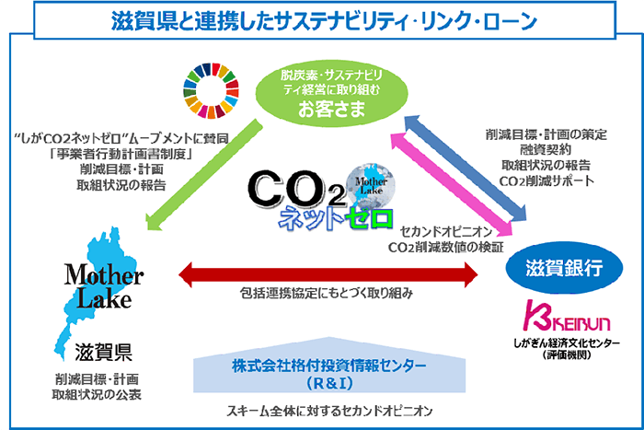
２．新たな制度の方向性について
17
＜方策２＞温暖化防止条例に基づく特定事業者に対する届出制度の強化によるCO2削減の推進
③ さらなる排出削減及び適応取組の促進のための各種見直しについて
＜参考情報＞
◇原油換算1,500kL未満の事業者(中小
事業者)への対応について
滋賀県・・・条例に基づく計画書・報告書は、
対象規模未満の事業者も任意で届出が
できる規定
・県は、滋賀銀行と協定を締結。事業者は届出
内容を滋賀銀行にも報告。目標の達成状況に
応じて金利等を優遇。
※実施件数：10件、融資総額：118億円
(7/30日本経済新聞記事より)
東京都・・・「義務提出」と「任意提出」の２種類
・東京都地球温暖化防止活動推進センターが窓口
・報告書に基づく業種平均との比較により自己評価できる「低炭素ベンチマーク」を公開
・任意提出：約1600事業者
出典：滋賀銀行ホームページ
義務提出 | 任意提出
同一事業者が都内に設置する複数の中小規模事業所のうち、エネルギー使用量が30kL 以上 1,500kL 未満のものを全て合計すると、 3,000kL 以上になる場合 | 義務提出以外

Slide 19
２．新たな制度の方向性について
18
＜方策２＞温暖化防止条例に基づく特定事業者に対する届出制度の強化によるCO2削減の推進
③ さらなる排出削減及び適応取組の促進のための各種見直しについて
〔制度の方向性（事務局案）〕
○大規模で計画的な設備投資などの対策をより後押しする仕組みづくり
・バンキング(繰り越し)制度を採用。ただし、翌計画期間限り。
○削減率の状況に応じた事業者への措置
・トップレベル事業者に対する削減目標の緩和措置
・すべての評価区分による事業者の公表(評価結果の公表は、現行はA＋以上)
○クレジット等の活用促進
・事業者による森林整備等を吸収量として活用しやすい仕組みの検討
○サプライチェーン全体での排出削減の促進
・事業活動に係る自社以外での削減を重点対策に盛り込み、実施状況を評価
○気候変動への適応に関する取組みの促進
・適応に関する取組みを重点対策に盛り込み、実施状況を評価
＜参考情報＞
◇他自治体におけるバンキング制度の運用状況について
・東京都、埼玉県、京都府で事例あり。いずれも翌計画期間限り繰り越すことが可能

Slide 20

２．新たな制度の方向性について
19
＜方策２＞温暖化防止条例に基づく特定事業者に対する届出制度の強化によるCO2削減の推進
③ さらなる排出削減及び適応取組の促進のための各種見直しについて
＜参考情報＞
◇他自治体におけるトップレベル事業所(優良大規模事業所認定制度)の運用状況について
東京都・埼玉県・・・トップレベル事業所(削減率を1/2に緩和)、準トップレベル事業所(3/4に緩和)
・認定を受けようとする事業者は、CO2排出削減体制の整備や高効率ボイラーの
設置等の対策を実施し、第三者検証機関の検証を受けて申請
・都(県)は、有識者による審査委員会で約350項目(工場の場合)を審査し、
優れていると評価した場合、トップレベル事業所等として認定
◇重点対策の見直しについて
東京都トップレベル
事業所認証ロゴマーク
＜従来の重点対策＞
＜新たな重点対策のイメージ＞
○41項目を設定
・ボイラーの効率管理
・高効率な照明設備の導入
・給湯設備の適正管理 など
○従来の41項目を20～30項目程度に整理
○新たな重点対策を追加
例 )サプライチェーン全体での排出削減、適応に関する取組みの実施 など
○加点項目を設定
例)再エネ電力への切替え、木材利用の推進、省エネのみでの削減目標達成 など
(重点対策との整理が必要)
＜主な課題＞
✔項目数が多く複雑
✔再エネの導入や木材利用、適応の取組み等、今後促進すべき項目を具備していない。

Slide 21
２．新たな制度の方向性について
20
＜方策３＞温暖化防止条例への「2050年までの脱炭素社会の実現」に関する記載の追加
〔制度の方向性（事務局案）〕
○条例に、基本理念若しくは附則を追加し、「2050年二酸化炭素排出量実質ゼロへ」や「脱炭素社会の実現に向けて取り組む」などをキーワードとして記載する。
○目的や事業者、府民等の責務などについて、上記の記載と整合する文言を記載し、条例全体において、府としての方向性を示す。
○条例の名称に関する検討
＜参考情報＞
◇地球温暖化対策推進法(基本理念抜粋)
地球温暖化対策の推進は、パリ協定・・・（中略）・・・を踏まえ、環境の保全と経済及び社会の発展を統合的に推進しつつ、我が国における二千五十年までの脱炭素社会(・・・中略・・・)の実現を旨として、国民並びに国、地方公共団体、事業者及び民間の団体等の密接な連携の下に行われなければならない。
◇他府県の事例
徳島県脱炭素社会の実現に向けた気候変動対策推進条例(附則抜粋)
・・・（中略）・・・本県においては、豊富な森林資源や多様な生態系、再生可能エネルギーを生み出す潜在力などの地域資源を最大限に活用するとともに、県民や事業者をはじめとするあらゆる主体が気候変動対策の推進役となり、脱炭素社会の実現に向け、環境首都としての進取の気概を持ち、本県こそがこの危機を救うべく、地球規模での気候変動対策を牽引していくことを強く決意して、この条例を制定する。

Slide 22
３．今後のスケジュールについて
■ スケジュール
日程 | 会議等
令和３年８月20日 | 令和３年度第３回温暖化対策部会
10月中 | 令和３年度第４回温暖化対策部会
11月中 | 令和３年度第２回環境審議会
12月下旬 | 温暖化防止条例の改正に関するパブリックコメント募集開始
令和４年２月 | 改正条例案を２月定例会に上程
３月 | 条例、規則等の改正
４月 | 改正条例の一部施行
令和５年４月 | 改正条例の施行（令和４年４月施行分以外）

